Slide 1
ASER
Automatic Knowledge Graph Construction
情報経営システム工学 4年
ロペスチャパホセ
３月２４日２０２６年

Slide 2
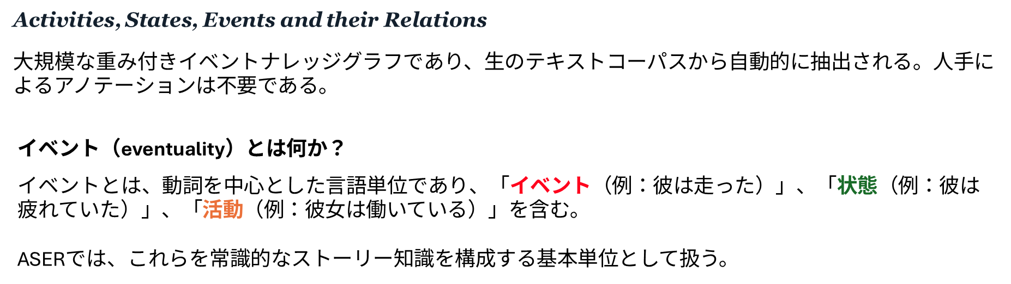
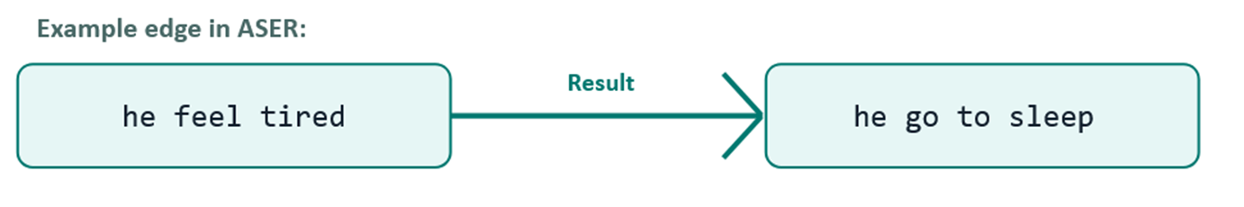
What is ASER?
イベント（eventuality）とは何か？
イベントとは、動詞を中心とした言語単位であり、 「イベント（例：彼は走った）」、 「状態（例：彼は疲れていた）」、 「活動（例：彼女は働いている）」を含む。
ASERでは、これらを常識的なストーリー知識を構成する基本単位として扱う。
Notes:
ではまず、ASERとは何かについて説明します。
ASERは、Activities、States、Eventsとその関係を表すナレッジグラフです。 これは、生のテキストから人手(ひとで)を使わずに自動的に構築(こうちく)される大規模(だいきぼ)な知識グラフです。
このナレッジグラフは、event groundingのようなタスクに利用され、 出来事とその結果を結(むす)び付けることができます。
ここで重要なのが「イベント（eventuality）」という概念です。 イベントとは、動詞(どうし)を中心とした言語単位のことです。
例えば：
イベント：彼は走った
状態：彼は疲れていた
活動：彼女は働いている
ASERでは、これらを常識知識の基本単位として扱います。
例えば、 「he feel tired → as a result → he go to sleep」 といった関係を表現することができます。
つまり、ASERはイベントを保存するだけでなく、 それらの関係も表現します。
これにより、推論に利用可能な構造化(こうぞうか)された常識(じょうしき)knowledge graphを構築(こうちく)することができます。

Slide 3
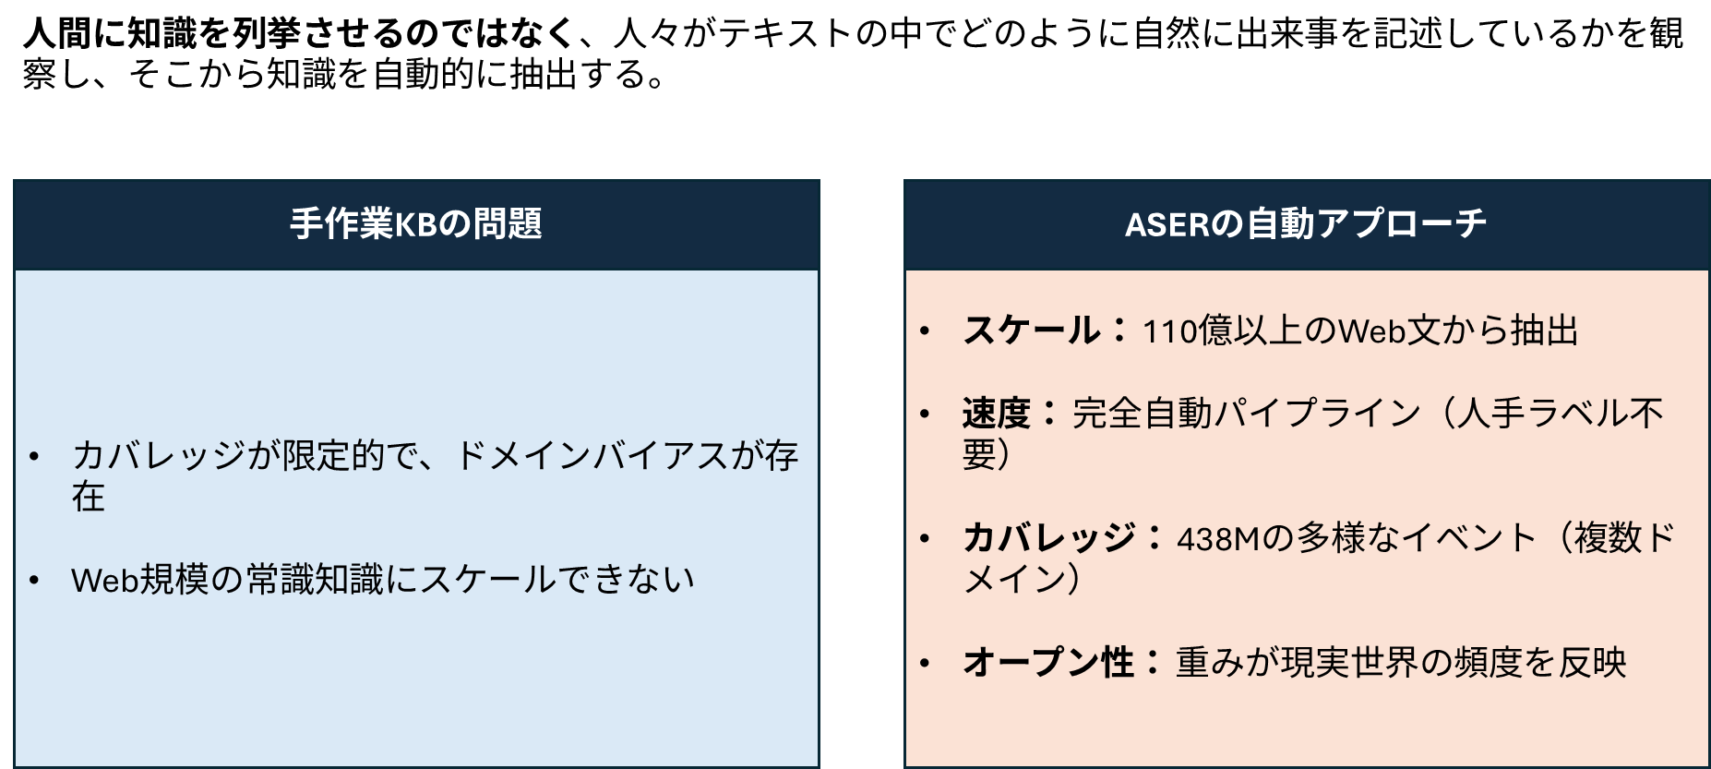

Why automatic construction?
ConceptNet：約60万の概念、手作業で選定
Notes:
では、なぜ自動構築が必要なのでしょうか。
人間に知識を書かせるのではなく、 人々がテキストの中でどのように出来事を表現しているかを観察(かんさつ)し、 そこから知識を自動的に抽出(ちゅうしゅつ)します。
手作業(てさぎょう)の知識ベースにはいくつかの問題があります。 カバレッジが限(かぎ)られており、バイアスが存在し、 大規模データに対応することができません。
例えば、ConceptNetは数十万(すうじゅうまん)規模の知識しか持っていません。
一方で、ASERは110億(おく)以上(いじょう)の文から構築されており、 数億規模のイベントを含んでいます。
そのため、より多様で現実(げんじつ)に近い知識を表現することができます。
さらに、グラフの重みは現実世界での出現(しゅつげん)頻度(ひんど)を反映(はんえい)しており、 より信頼性の高い知識となっています。

Slide 4
The big picture — what the pipeline does
1
2
3
4
5
Read
the text
Parse
grammar
Extract
events
Extract
relations
Build
the KG
collect sentences
from the web
understand sentence
structure
find every action
or state
link events that
are connected
store everything
as a graph
Notes:
次に、ASERの全体の流れについて説明します。
このプロセスは、パイプラインのように段階的に進みます。
まず、Webや書籍(しょせき)などから生のテキストを収集(しゅうしゅう)します。
次に、各文(かくぶん)の文法(ぶんぽう)構造(こうぞう)を解析(かいせき)し、 主語(しゅご)・動詞(どうし)・目的語(もくてきご)などを理解します。
その後、テキストからイベント、つまり行動や状態(じょうたい)を抽出(ちゅうしゅつ)します。
さらに、それらのイベント同士の関係、 例えば原因や結果などを抽出します。
最後に、すべての情報をknowledge graphとして保存します。
つまり、 生のテキストを自動的に構造化(こうぞうか)された知識へと変換するプロセスです。

Slide 5
Step 2 — Parsing
WHAT
知識を抽出する前に、コンピュータは各文の文法構造を理解する必要がある。 つまり、どの単語が動詞であるか、どれが主語であるか、そして単語同士がどのように関係しているかを把握する必要がある。
WHY
文法解析がなければ、コンピュータは単なる単語の並びとしてしか文を認識できない。
例えば、
「dog bites man」と「man bites dog」が同じ出来事かどうかを判断できない。
語順が意味を持つためである。構文解析は、この構造を明示的にし、機械が理解可能な形に変換する。
HOW
ASERはStanford CoreNLP（標準的なNLPツール）を使用し、各文を自動的に解析する。
以下の4つの処理を同時に実行する：
Tokenisation,
Part-of-speech tagging,
Dependency parsing,
Named entity recognition.
Notes:
知識を抽出する前に、まず文の構造を理解する必要があります。
文法(ぶんぽう)解析(かいせき)がなければ、コンピュータは単なる単語の並び(ならび)としてしか認識できず、 例えば「dog bites man」と「man bites dog」の違いを理解することができません。
そこで、ASERではStanford CoreNLPを使用します。
CoreNLPは、各文に対して以下の情報を抽出します：
tokenization
part of speech tagging
dependecy parsing
name entity recognition
これらの処理については、次のスライドで詳しく説明します。
このステップにより、生のテキストが構造化され、 システムが理解・処理できる形になります。

Slide 6
Step 2 — What Stanford CoreNLP produces
Running example: "He was tired. So he went to bed."
Focus sentence: "He was tired."
① Tokenisation + POS tagging
② Dependency tree
What: Split the sentence into words and label each one with its grammatical role.
What: Draw arrows showing which word governs which other word.
He/PRONOUN was/VERB tired/ADJECTIVE
tired ← was ← He (He is the subject of 'was tired')
Why it matters: Tells us the verb is 'was' and that 'tired' describes a state — not an action.
Why it matters: Tells us WHO is experiencing the state — essential for knowing the event's participant.
He is a pronoun
was is a verb
tired is an adjective
This already gives the system useful information:
it can recognize that the sentence is centered around was
it can see that tired is describing a condition, not an action
That is why the slide says this tells us that “was” is the verb and “tired” describes a state, not an action.
ASER wants to extract an eventuality such as:
he was tired
To build that, the system must know:
the participant: he
the predicate/state: was tired
Dependency parsing gives that structure explicitly. Without it, the system would struggle to know whether “he” is the subject, object, or something else.
Notes:
では次に、CoreNLPの出力を具体例で説明します。 そして、それぞれの処理がなぜ必要なのかも見ていきます。
例として、 「He was tired」という文を使います。
まず、tokenizationです。
トークン化とは、文を単語ごとに分割することです。 この場合は、「He」「was」「tired」に分けられます。
これは、コンピュータが文全体ではなく、 単語ごとに分析するために必要です。
次に、part of speach (POS)です。
各単語の文法的な役割を決めます。
この例では、 “He”は代名詞(だいめいし)、 “was”は動詞、 “tired”は形容(けいよう)詞(し)です。
これは、それぞれの単語が文の中でどんな役割を持つかを理解するために重要です。
特にASERでは、イベントは動詞を中心に構成(こうせい)されるため、 動詞の特定が非常に重要になります。
ここまでで、重要なことが分かります。
「was」が中心の動詞で、 「tired」は状態を表しています。
つまり、この文は動作(どうさ)ではなく、状態を表しています。
次に、dependency treeです。
Dependecy treeは、単語同士の関係を示します。
この例では、 「tired ← was ← he」となります。
これにより、 「he」が主語(しゅご)であり、 その人が「疲れている」という状態を経験していることが分かります。
これはとても重要で、 単語の種類(しゅるい)だけでなく、関係も理解する必要があるためです。
最後に、これらの情報を組み合わせることで、
「he was tired」
というイベントを正しく抽出できます。
まとめると、
tokenizationは単語に分割し、 POSは役割を理解し、 dependency treeは関係を理解します。
この3つを組み合わせることで、 ASERは正確にイベントを抽出することができます。

Slide 7
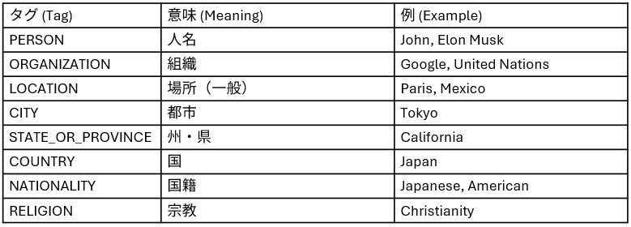
Step 2 — What Stanford CoreNLP produces
Running example: "He was tired. So he went to bed."
Focus sentence: "He was tired."
③ Constituency parse
④ Named entity recognition (NER)
What: Group words into nested phrases (noun phrase, verb phrase, etc.).
What: Identify proper names — people, places, organisations.
(S (NP He) (VP was (ADJP tired)))
He/O was/O tired/O (O = no entity here)
Why it matters: Used in ASER v2 to detect embedded clauses that the simpler rules in v1 missed.
Why it matters: Later used in conceptualisation to replace 'John' with [PERSON], 'Paris' with [CITY], etc.
S は文（Sentence）
NP は名詞句（Noun Phrase）
VP は動詞句（Verb Phrase）
ADJP は形容詞句（Adjective Phrase）
この例では、
“He” が名詞句
“was tired” が動詞句
“tired” が形容詞句の一部
Notes:
では、CoreNLPの残りの出力について説明します。
まず、constituency parsingです。
Constituency parsingは、文をフレーズ単位に分け、 その階層(かいそう)構造(こうぞう)を表すものです。
例として、 “He was tired” は次のように表(あらわ)されます：
(S (NP He) (VP was (ADJP tired)))
ここで、この記号(きごう)の意味を簡単に説明します。
S は文（Sentence）
NP は名詞句(めいしく)（Noun Phrase）
VP は動詞句(どうしく)（Verb Phrase）
ADJP は形容(けいよう)詞句(しく)（Adjective Phrase）
この例では、
“He” が名詞句(めいしく)
“was tired” が動詞句(どうしく)
“tired” が形容(けいよう)詞句(しく)の一部
であることが分かります。
なぜ重要かというと、
単語ごとの情報だけでなく、 文全体の構造を理解できるからです。
特に複雑な文では、 入れ子(いれこ)構造(こうぞう)や複数の節(せつ)を扱うために重要になります。
次に、Named entity recognition（NER）です。
NERは、人名や地名などの固有(こゆう)表現(ひょうげん)を検出します。
この例では、 “He was tired” のすべての単語は “O” とラベル付けされており、 NERが含まれていないことを示しています。
この情報は後で概念化に利用されます。
例えば、 “John” → [PERSON] “Paris” → [CITY]
のように一般化することができます。
まとめると、
Constituency parseは文の構造理解に、 NERはエンティティの一般化に役立ちます。

Slide 8
Step 3 — How eventualities are extracted from text
抽出器は、ステップ2で生成された依存構造を読み取り、特定の文法パターンを探す。例えば： 主語 + 動詞 + 目的語 その後、これらの単語をまとめて、コンパクトな「イベントノード」として表現する。
Transformation — sentence → eventuality node
"He was tired."
lemmatize
normalize
he be tired
← eventuality node (state)
"He went to bed."
lemmatize
normalize
he go to bed
← eventuality node (event)
① Pattern matching
② Lemmatization
③ Deduplication via SHA1 hash
単語を基本形（レンマ）に変換する：
was → be
went → go
異なる表現を統一するためである。
なぜ重要か
「went」「goes」「going」などは、すべて同じ意味を持つ。そのため、これらを同じ基本形「go」に統一することで、 異なる表現を同一のものとして扱うことができる。
各イベントは以下の手順で処理される：
イベントを文字列に変換する
SHA1でハッシュ化する
一意のIDとして一度だけ保存する
その後同じイベントが複数回出現した場合、その出現回数が weight として蓄積される。
例: "he go to bed" が10,000回出現した場合：
1つのノードとして保存される
重み（weight）＝10,000
アルゴリズムは、依存構造の中から主語を伴う動詞を検出する。これは、イベントとして成立するための最小条件である。
システムは、CoreNLPによって生成された依存構造（dependency tree）を利用し、以下のような文法構造を特定する：
主語 + 動詞（+ 目的語）
これにより、「有効なイベント」を定義することができる。主語と動詞が存在しなければ、意味のあるイベントとはみなされない
Notes:
では、イベント抽出のプロセスを説明します。
例として、 👉 「He was tired. He went to bed」を使います。
この段階では、すでに依存(いぞん)構造(こうぞう)が得(え)られているため、 構造化された情報をもとに処理を行います。
じゃまず Pattern matching
システムは、次のような文法パターンを探します：
👉 主語＋動詞（＋目的語）
これはイベントとして成立(せいりつ)する最(さい)小条件(しょうじょうけん)です。
この例では、
「He was tired」
「He went to bed」
の両方がこの条件を満たしています。
それでLemmatization
次に、単語を基本形に変換します。
例：
was → be
went → go
これにより、「go」「went」「going」などの 異なる表現を統一(とういつ)することができます。
③ 最後にDeduplication
最後に、同じイベントは1つだけ保存されます。
複数回出現した場合は、 その回数が重みとして記録されます。
例： 👉 「he go to bed」が1万回出現(しゅつげん) → 1つのノード＋重み10000
この重みは、そのイベントがどれだけ頻繁(ひんぱん)に出現するかを表しており、 頻度(ひんど)が高いほど、より一般的で信頼性の高い知識であることを示します。
最終結果
この例から、
👉 「he be tired」 👉 「he go to bed」
というイベントが抽出されます。

Slide 9
Step 4 — Relation extraction: connecting the events
Running example: "He was tired. So he went to bed."
WHAT
イベント（ノード）を抽出した後、ASERはそれらがどのように結び付いているかを判断する必要がある。これらの結び付きは「関係（relations）」と呼ばれ、ナレッジグラフにおけるエッジに相当する。エッジは、「イベントAがイベントBの原因である」または「イベントAとイベントBが同時に起こる」といった関係を表す。
WHY
孤立したイベントだけではあまり有用ではない。 常識的な知識とは、「疲れていること」が「寝ること」につながる、といった関係を理解することである。関係は、このグラフを単なるイベントのリストではなく、 推論が可能なツールにするための重要な要素である。
From our example — two events, one relation:
Result
The word "So" between the sentences is the signal — it tells ASER the second event is a Result of the first.
he be tired
he go to bed
weight: 1.0
Notes:
イベントを抽出した後、 次に重要なのは、それらの関係を理解することです。
なぜなら、イベントが単独(たんどく)で存在してもあまり意味がなく、 重要なのはそれらがどのように結び付いているかだからです。
同じ例で、
👉 「He was tired. So he went to bed」を考えます。
前のステップで、すでに次の2つのイベントが抽出されています：
👉 「he be tired」 👉 「he go to bed」
ここで、この2つをどのように結び付けるかが重要になります。
ASERは文のペアを見て、 ディスコース接続語(せつぞくご)を探します。
例えば： 👉 “so”, “because”, “but”, “after”
これらの接続語は、イベント同士の関係を示します。
この例では、
👉 「so」
が使われており、
2つ目のイベントが1つ目の結果であることを示しています。
そのため、次のような関係が作られます：
👉 he be tired → Result → he go to bed
イベントと同様に、関係にも重みがあります。
同じ関係が何度も出現するほど、 その重みは大きくなります。
つまり、頻度(ひんど)が高いほど、 より信頼性の高い知識であると考えられます。

Slide 10
Step 4 — How relations are detected automatically
ASERは文のペアをスキャンし、ディスコース接続語（discourse connectives）を探す。これは文と文の間に現れる特定の単語やフレーズであり、論理的な関係を示す。接続語の種類によって、関係（エッジ）のタイプが決定される。
The 3-step process:
①
Scan sentence pairs
段落内の隣接する文のペアごとに、それらの間にディスコース接続語が存在するかを確認する。 例："so", "because", "but", "after"
②
Map connective → relation type
各接続語は、あらかじめ定義された19種類の関係タイプのいずれかに対応付けられる。 例："so", "therefore" → Result（結果）
③
Create a weighted edge
以下の形式でトリプレットが保存される： (event₁ , relation, event₂）
同じトリプレットが他の文書でも出現すると、そのエッジの重みが増加する。 重みが高いほど、一般的で信頼性の高い知識であることを示す。
Notes:
では次に、関係がどのように自動的に検出されるかを説明します。
この段階では、すでにイベントが抽出されています。 次のステップは、それらのイベントの関係を理解することです。
ASERは、文のペアをスキャンし、 ディスコース接続語(せつぞくご)を探します。
これは、文と文の間に現れる単語やフレーズで、 論理的(ろんりてき)な関係を示すものです。
例えば： 👉 “so”, “because”, “but”, “after”
① scan sentence pairs
段落内の隣接する文のペアを見て、 それらの間に接続語があるかを確認します。
つまり、 👉 この2つのイベントがどう関係しているかを示す言葉があるか を探します。
② map connective
接続語が見つかると、それを関係タイプに変換します。
例えば：
“so”, “therefore” → Result（結果）
“because”, “since” → Reason（理由）
“but”, “however” → Contrast（対比）
なぜ重要か
システムは意味を完全に理解しているわけではなく、 接続語を手がかりに関係を判断(はんだん)しています。
③ créate a weighted edge
最後に、次の形式で関係が保存されます：
👉（event₁, relation, event₂）
さっきの例で： 👉 he be tired (event 1) → Result (relation) → he go to bed (event 2)
同じ関係が他の文でも出現すると、 そのエッジの重みが増加します。
重みが高いほど、 👉 よく観察(かんさつ)される 👉 信頼性が高い
関係であることを示します。

Slide 11
Step 4 — Relation extraction
19 discourse relation types
Result
Instantiation
so / therefore
for example / such as
Reason
Restatement
because / since
in other words / i.e.
From our example: "He was tired. So he went to bed." → "So" maps to Result — the tiredness caused going to bed.
Condition
Alternative
if / unless
instead / rather
Contrast
Co_Occurrence
but / however / although
same sentence context
Concession
Synchronous
even though / despite
meanwhile / at the same time
Conjunction
and / also
Notes:
ASERにおける関係の種類は以下の通りです。
これには、Result（結果）、Reason（理由）、Condition（条件(じょうけん)）、Contrast（対比(たいひ)）などが含まれ、 それぞれがイベント間の異なる論理関係を表します。
以上のように、ASERは生のテキストからknowlegdegraphを自動的に構築するシステムです。
文法解析(かいせき)、イベント抽出、関係抽出というプロセスを通して、 テキストを構造化された知識へと変換します。
このグラフは、イベントと 関係によって構成されており、 現実世界のパターンを表現することができます。
さらに、重みや概念化により、 より一般的で信頼性の高い知識を扱うことが可能になります。
👉 その結果、ASERは単なる情報の集まりではなく、 推論が可能な常識(じょうしき)knowledge graphを実現しています。

